Slide 1
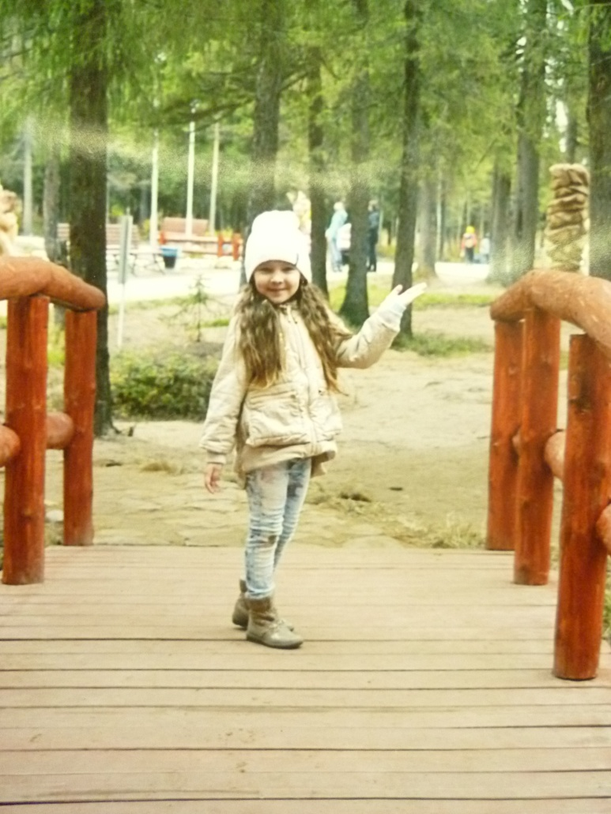
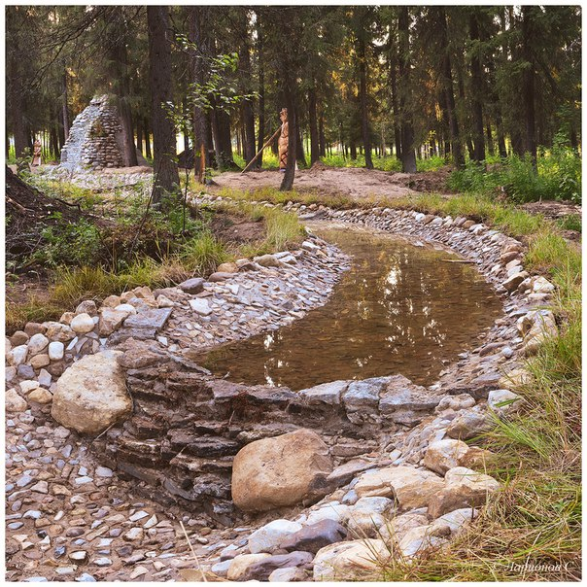
Творчество воспитанников «По тропинкам парка «Югыд Лун»

Slide 2
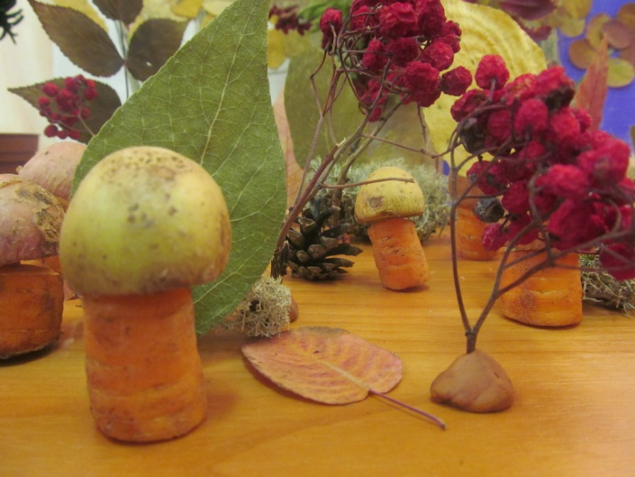
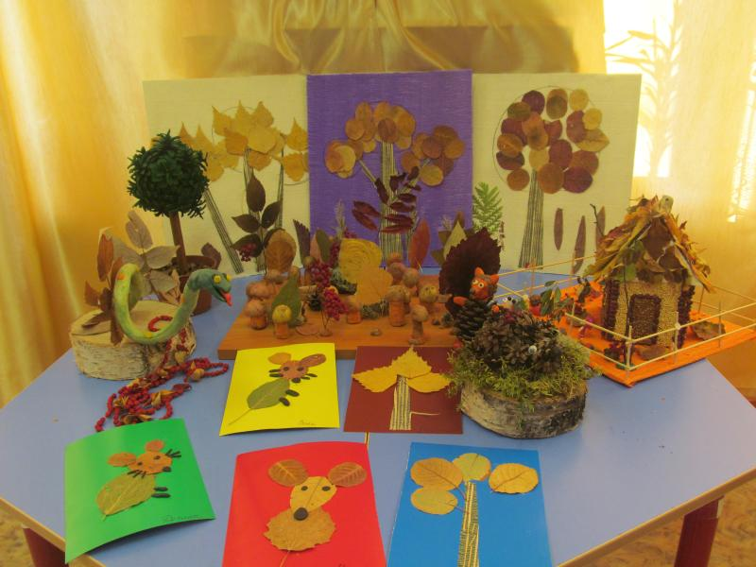
Творческие работы воспитанников и их семей
к конкурсу
«Дары северного леса»

Slide 3
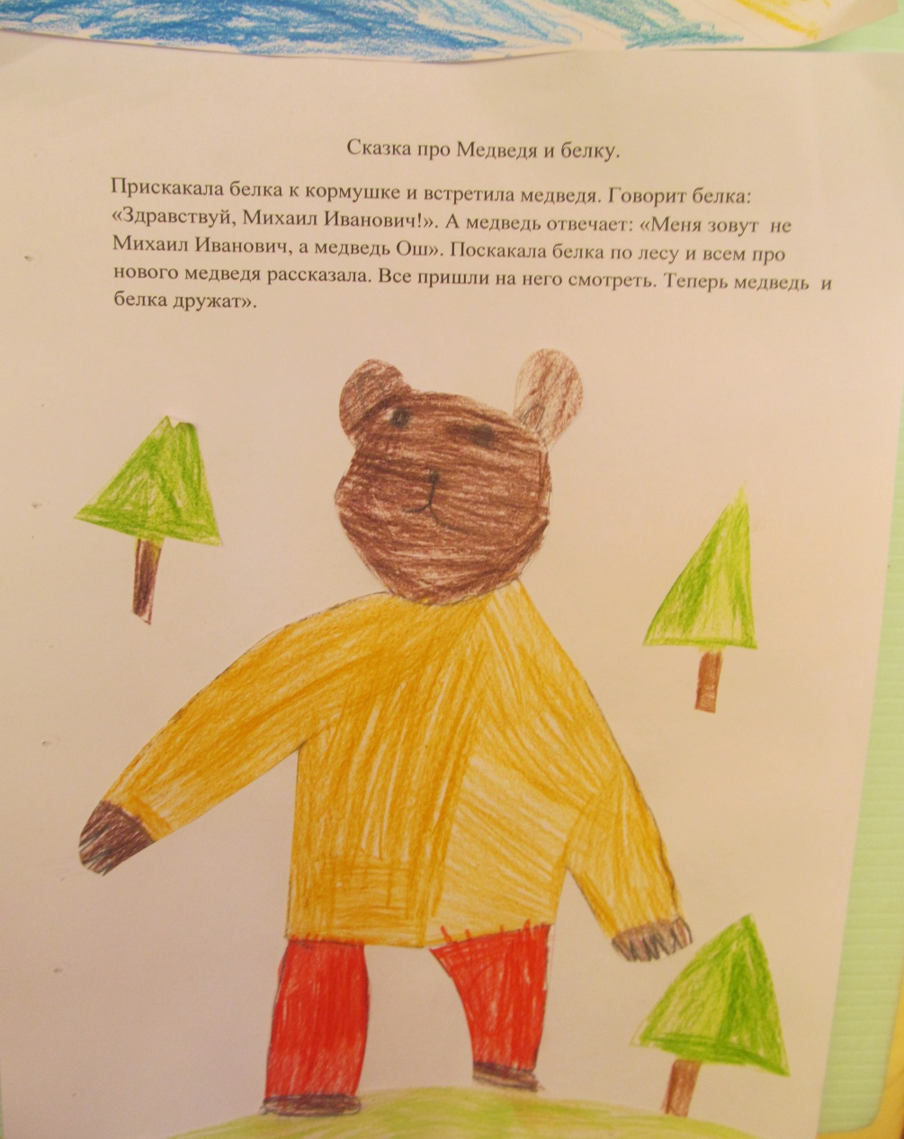
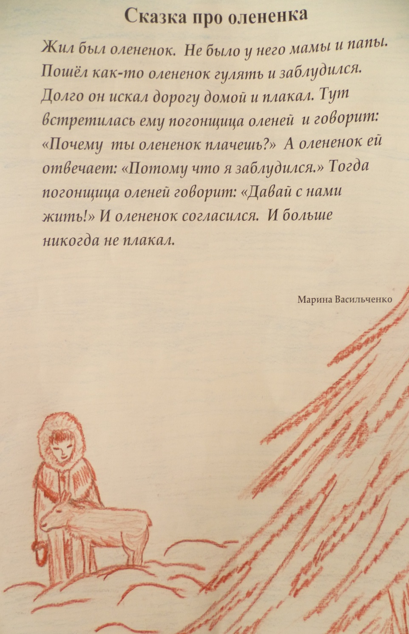
Сказки, сочиненные семьями воспитанников «Сказка про медведя и белку» и «Сказка про олененка»

Slide 4
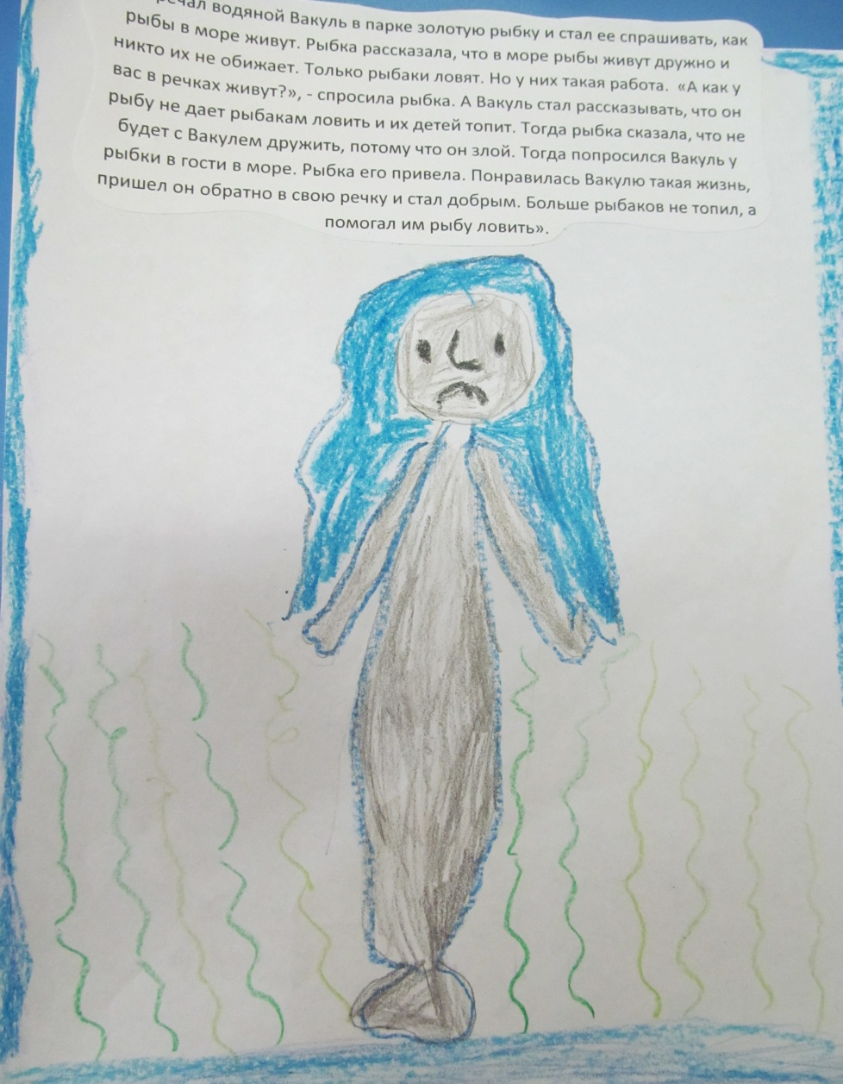
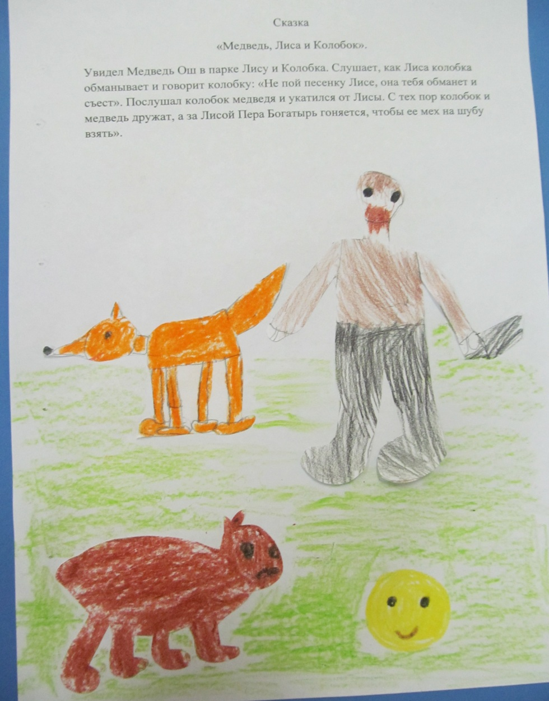
«Сказка про водяного Вакуля и золотую рыбку» и сказка «Медведь, Лиса и Колобок»

Slide 5
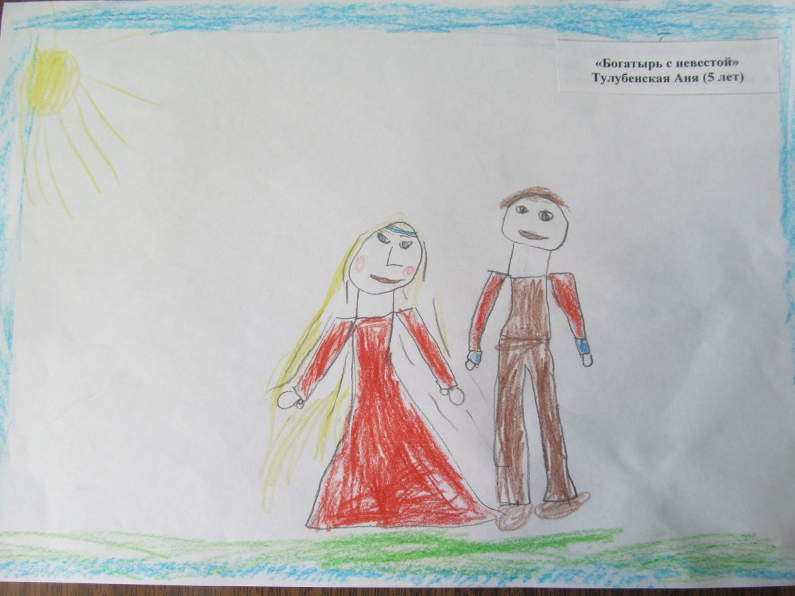
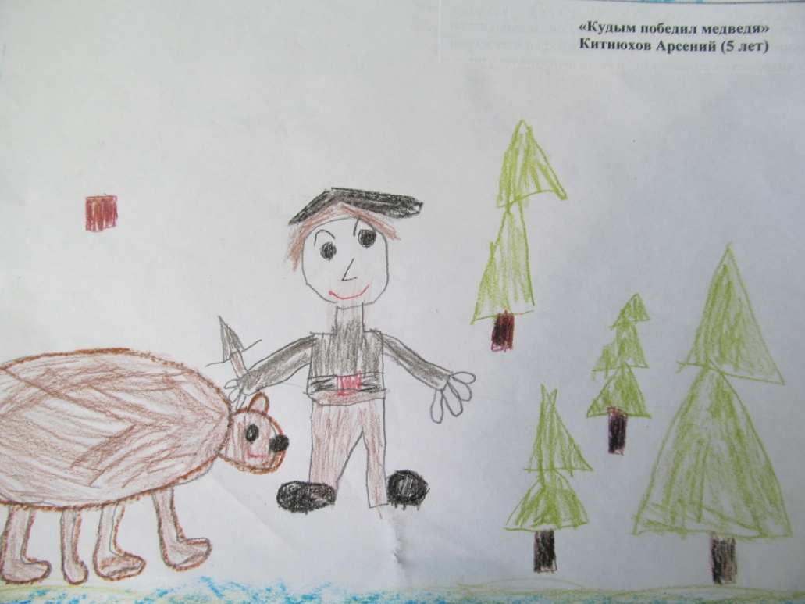
.
Рисунки детей по сюжетам сказок народа коми

Slide 6
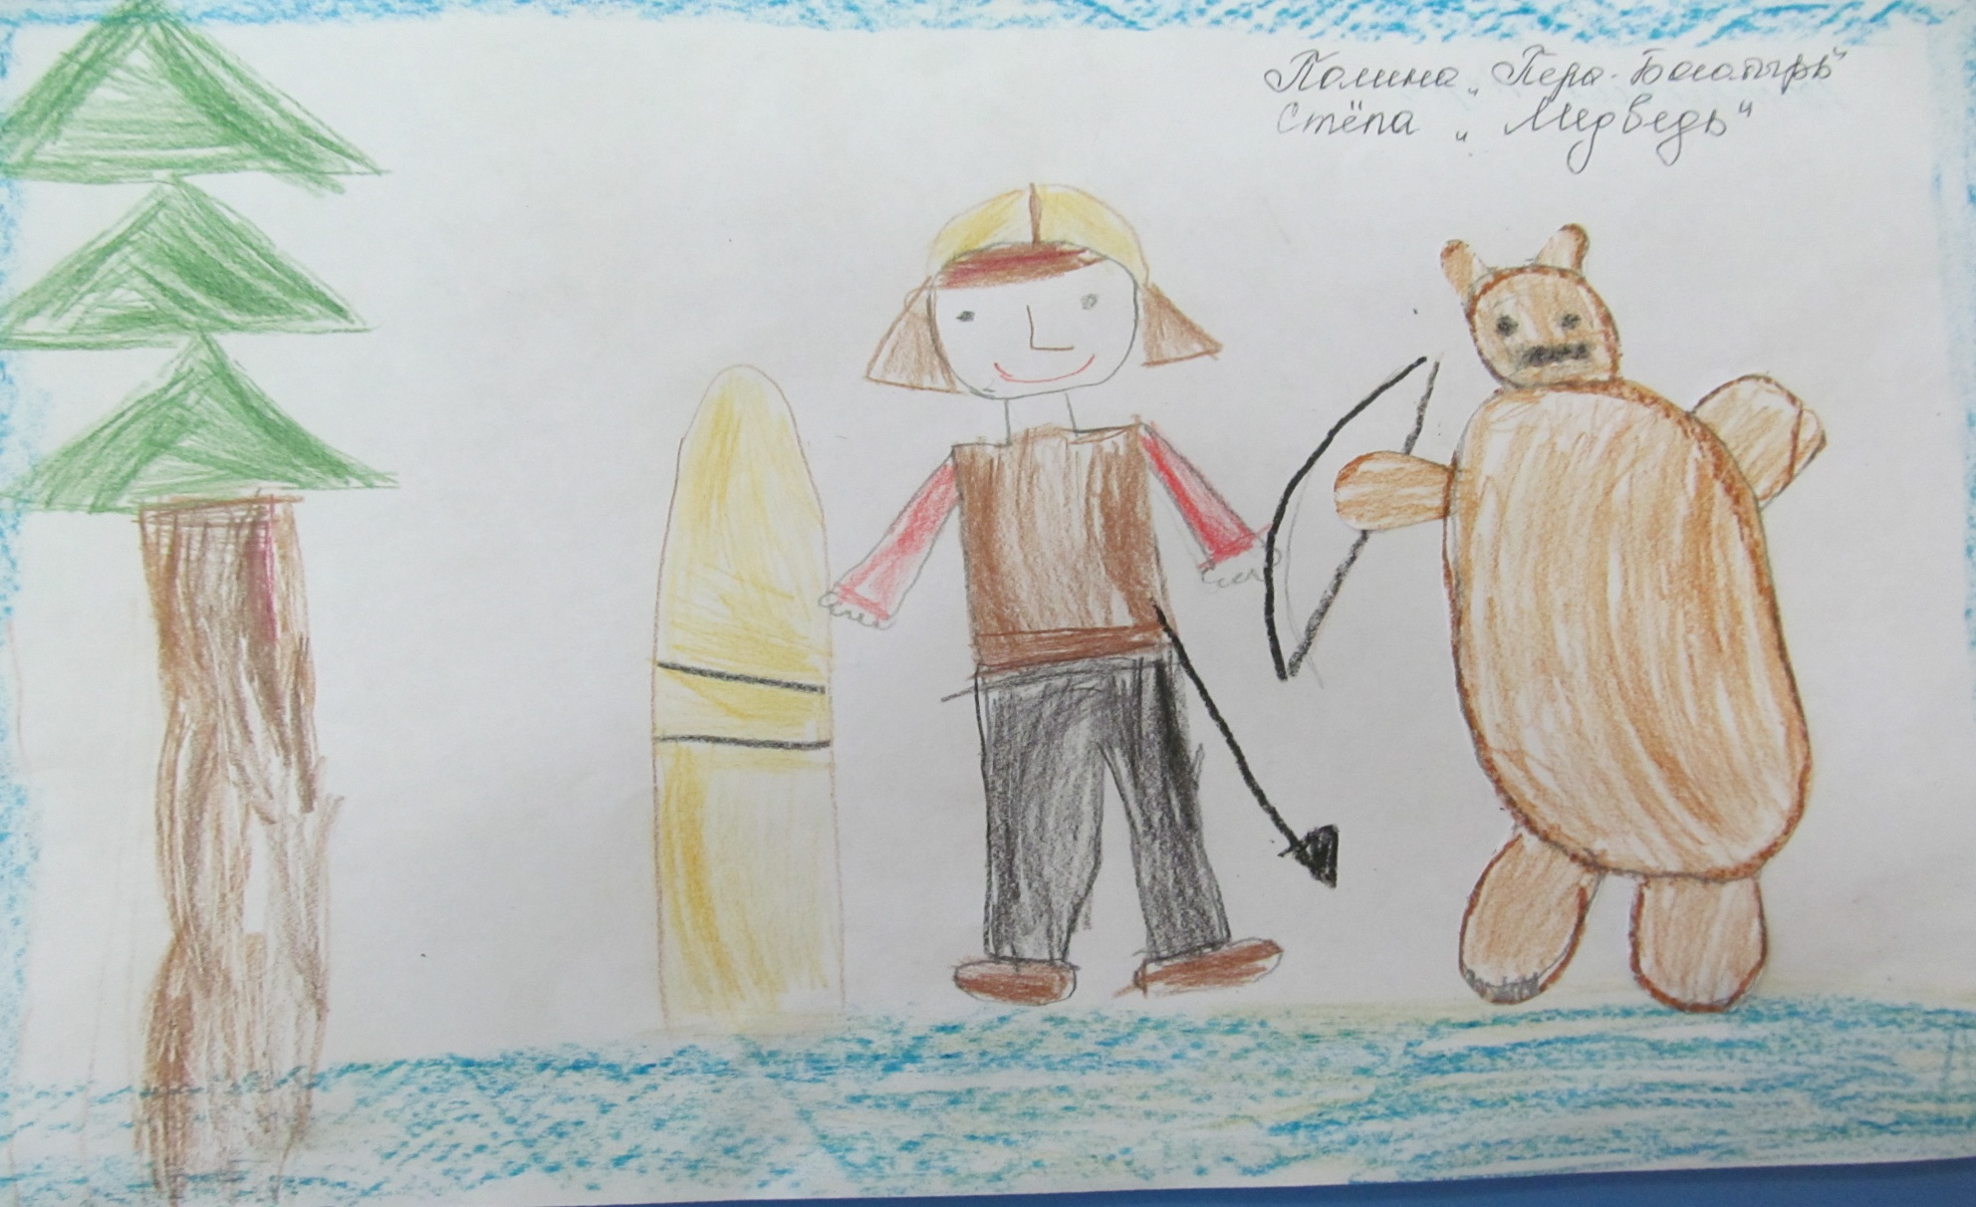
Рисунки детей по сюжетам сказок народа коми

Slide 7
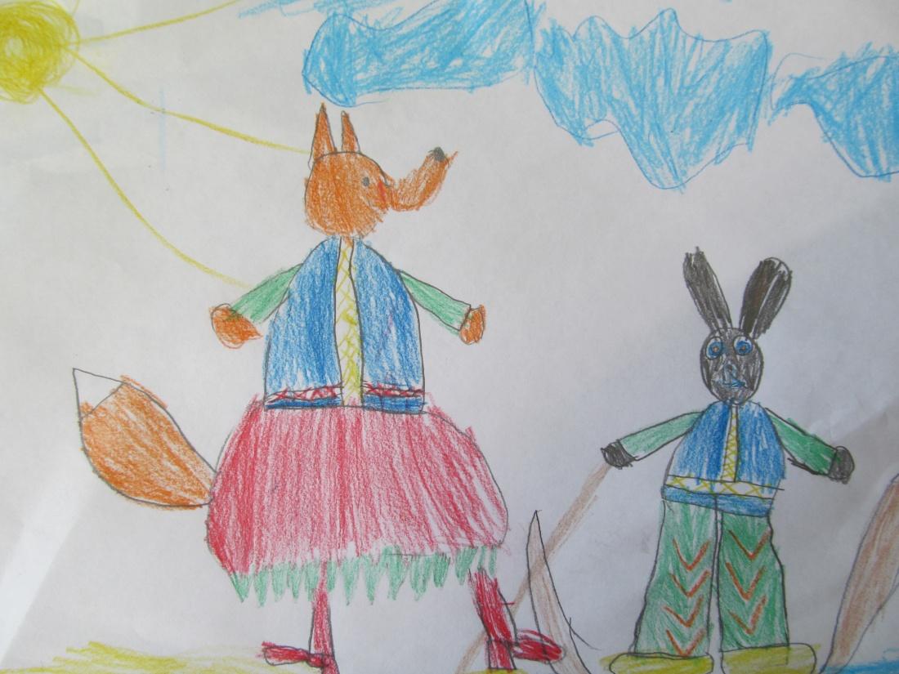
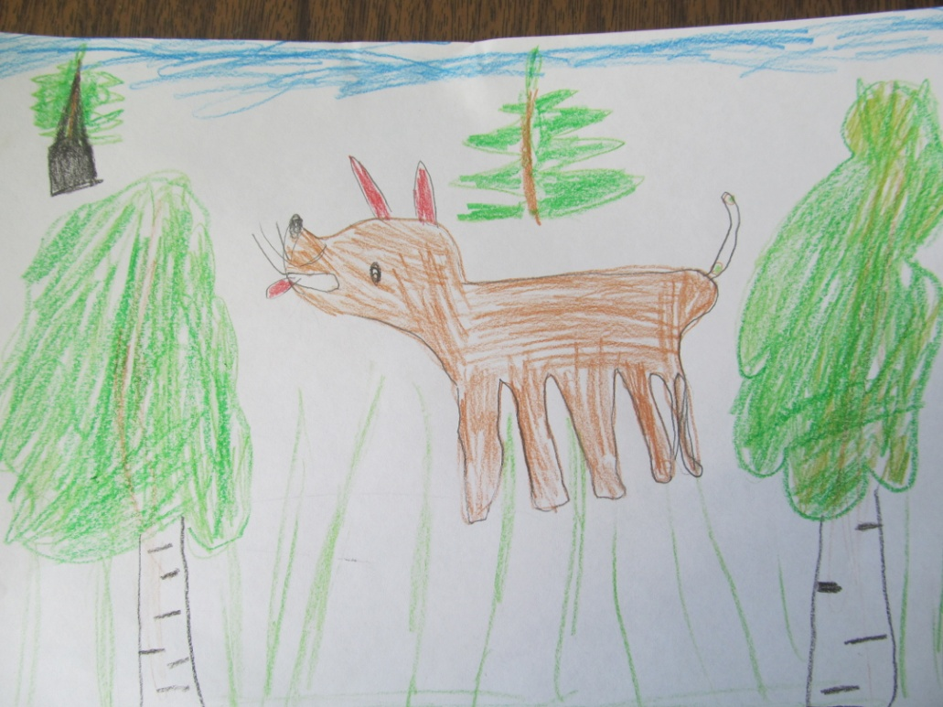
Рисунки по сказкам «Лиса и заяц» и «Восьминогая собака»

Slide 8
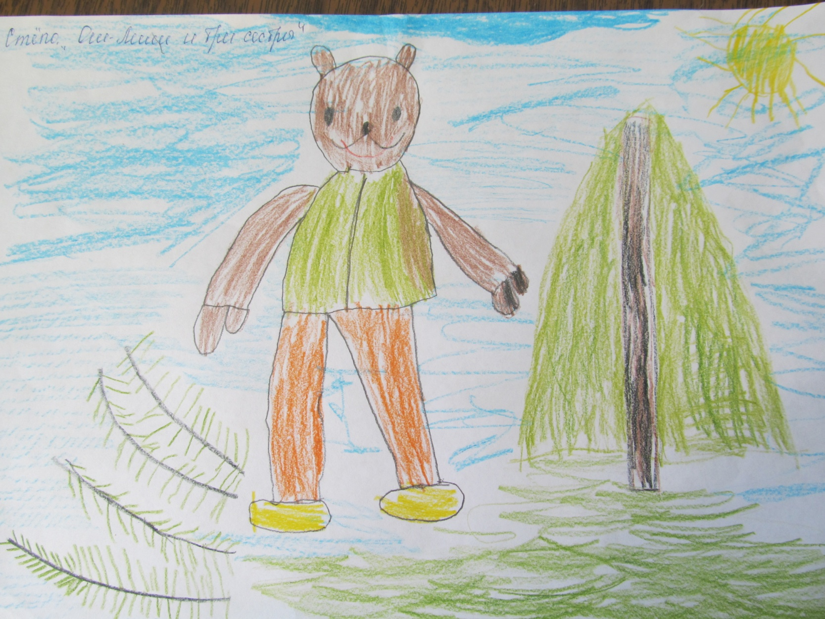
Рисунок по сказке «Ош-Миш и три сестры

Slide 9
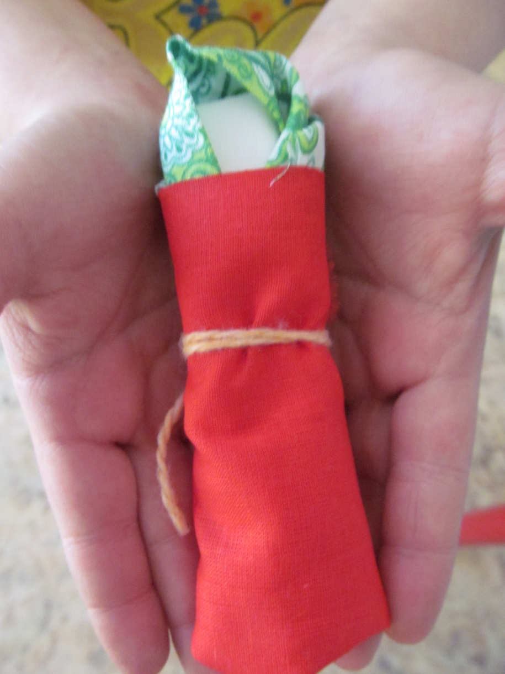
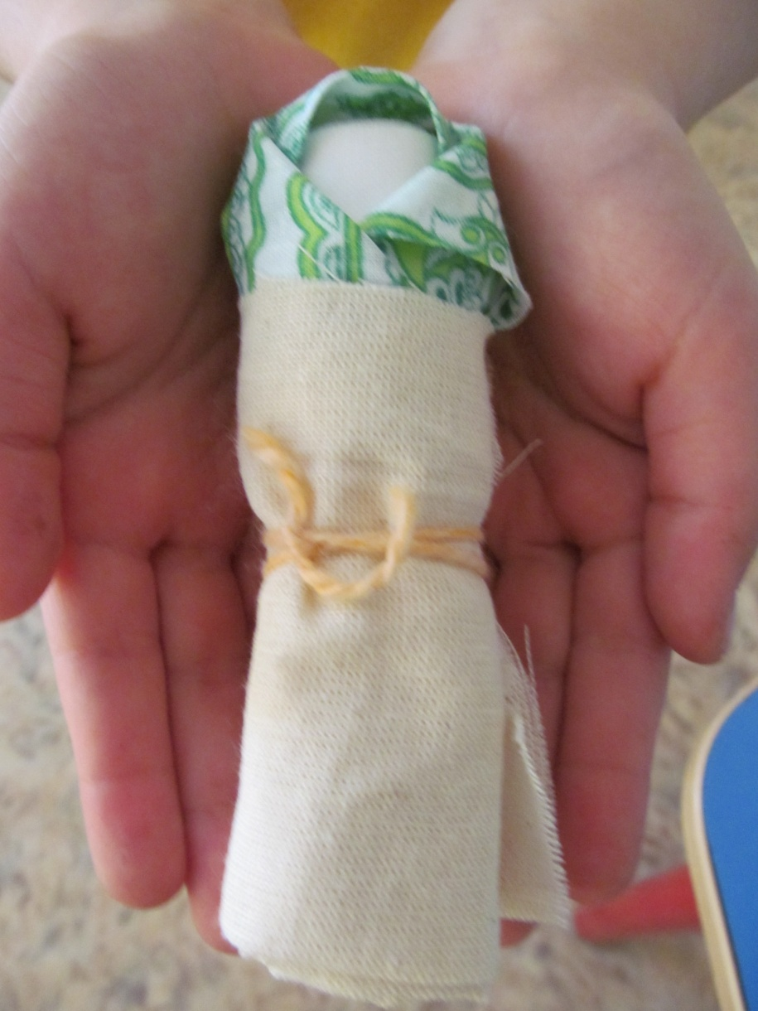
Создание воспитанниками
куклы-скрутки

Slide 10
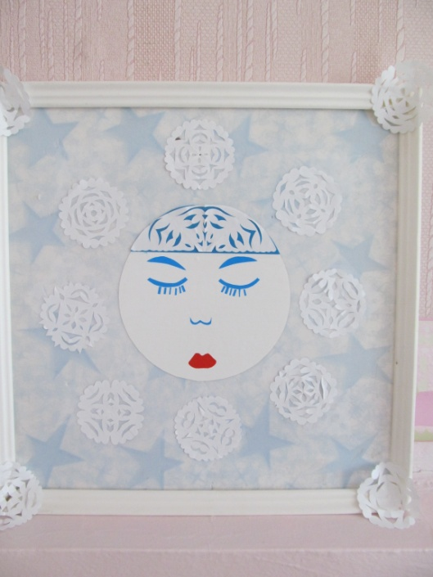
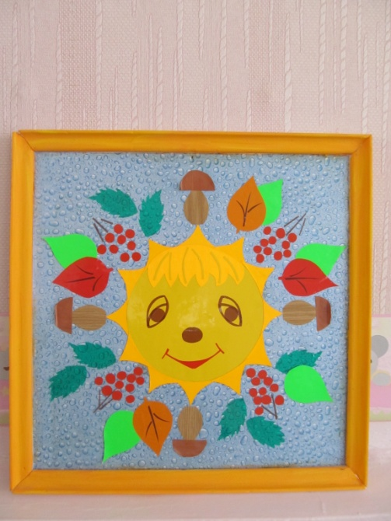
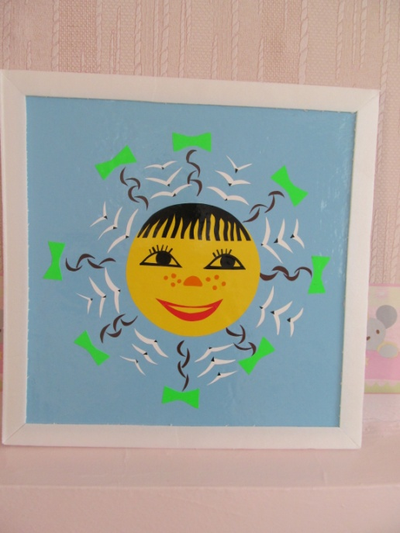
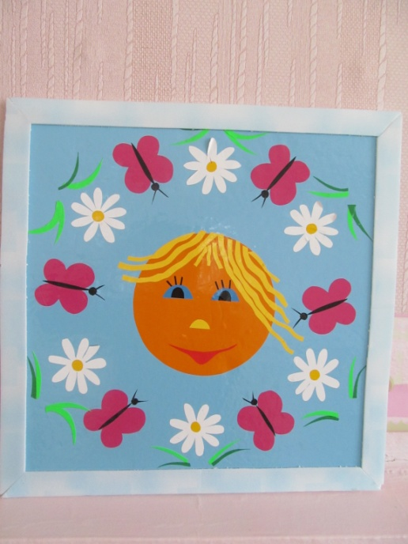
Образ солнца в мифологии коми Зима, весна, лето, осень

Slide 11
Презентация подготовлена воспитателем высшей квалификационной категории Марковой Еленой Игоревной

